Slide 1

Control domótico de un sistema de riego, mediante OpenHAB y Fiware, para el ahorro del consumo de agua y energía
Autor: José Antonio Pozo Prior
Tutor: María Teresa Ariza Gómez

Slide 2
Índice
Introducción
Dispositivo y Context Broker
Servidor Web y base de datos
Interfaz de usuario
Conclusiones y líneas futuras

Slide 3






Introducción
Contexto:
Necesidad de gestión de los invernaderos.
Alta inversión en el sector IoT agrícola.
Objetivos
Mejorar la automatización de los invernaderos.
Reducir los costes económicos.
Reducir el consumo de agua.
Interfaz de usuario personalizada (App Android) y estándar (OpenHAB).

Slide 4
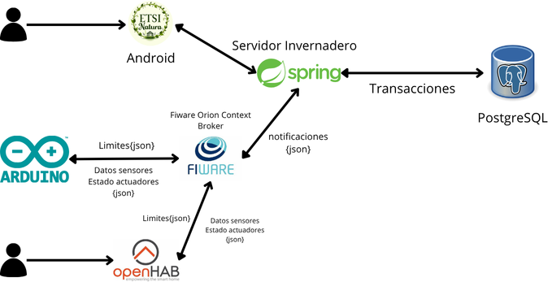
Introducción

Slide 5
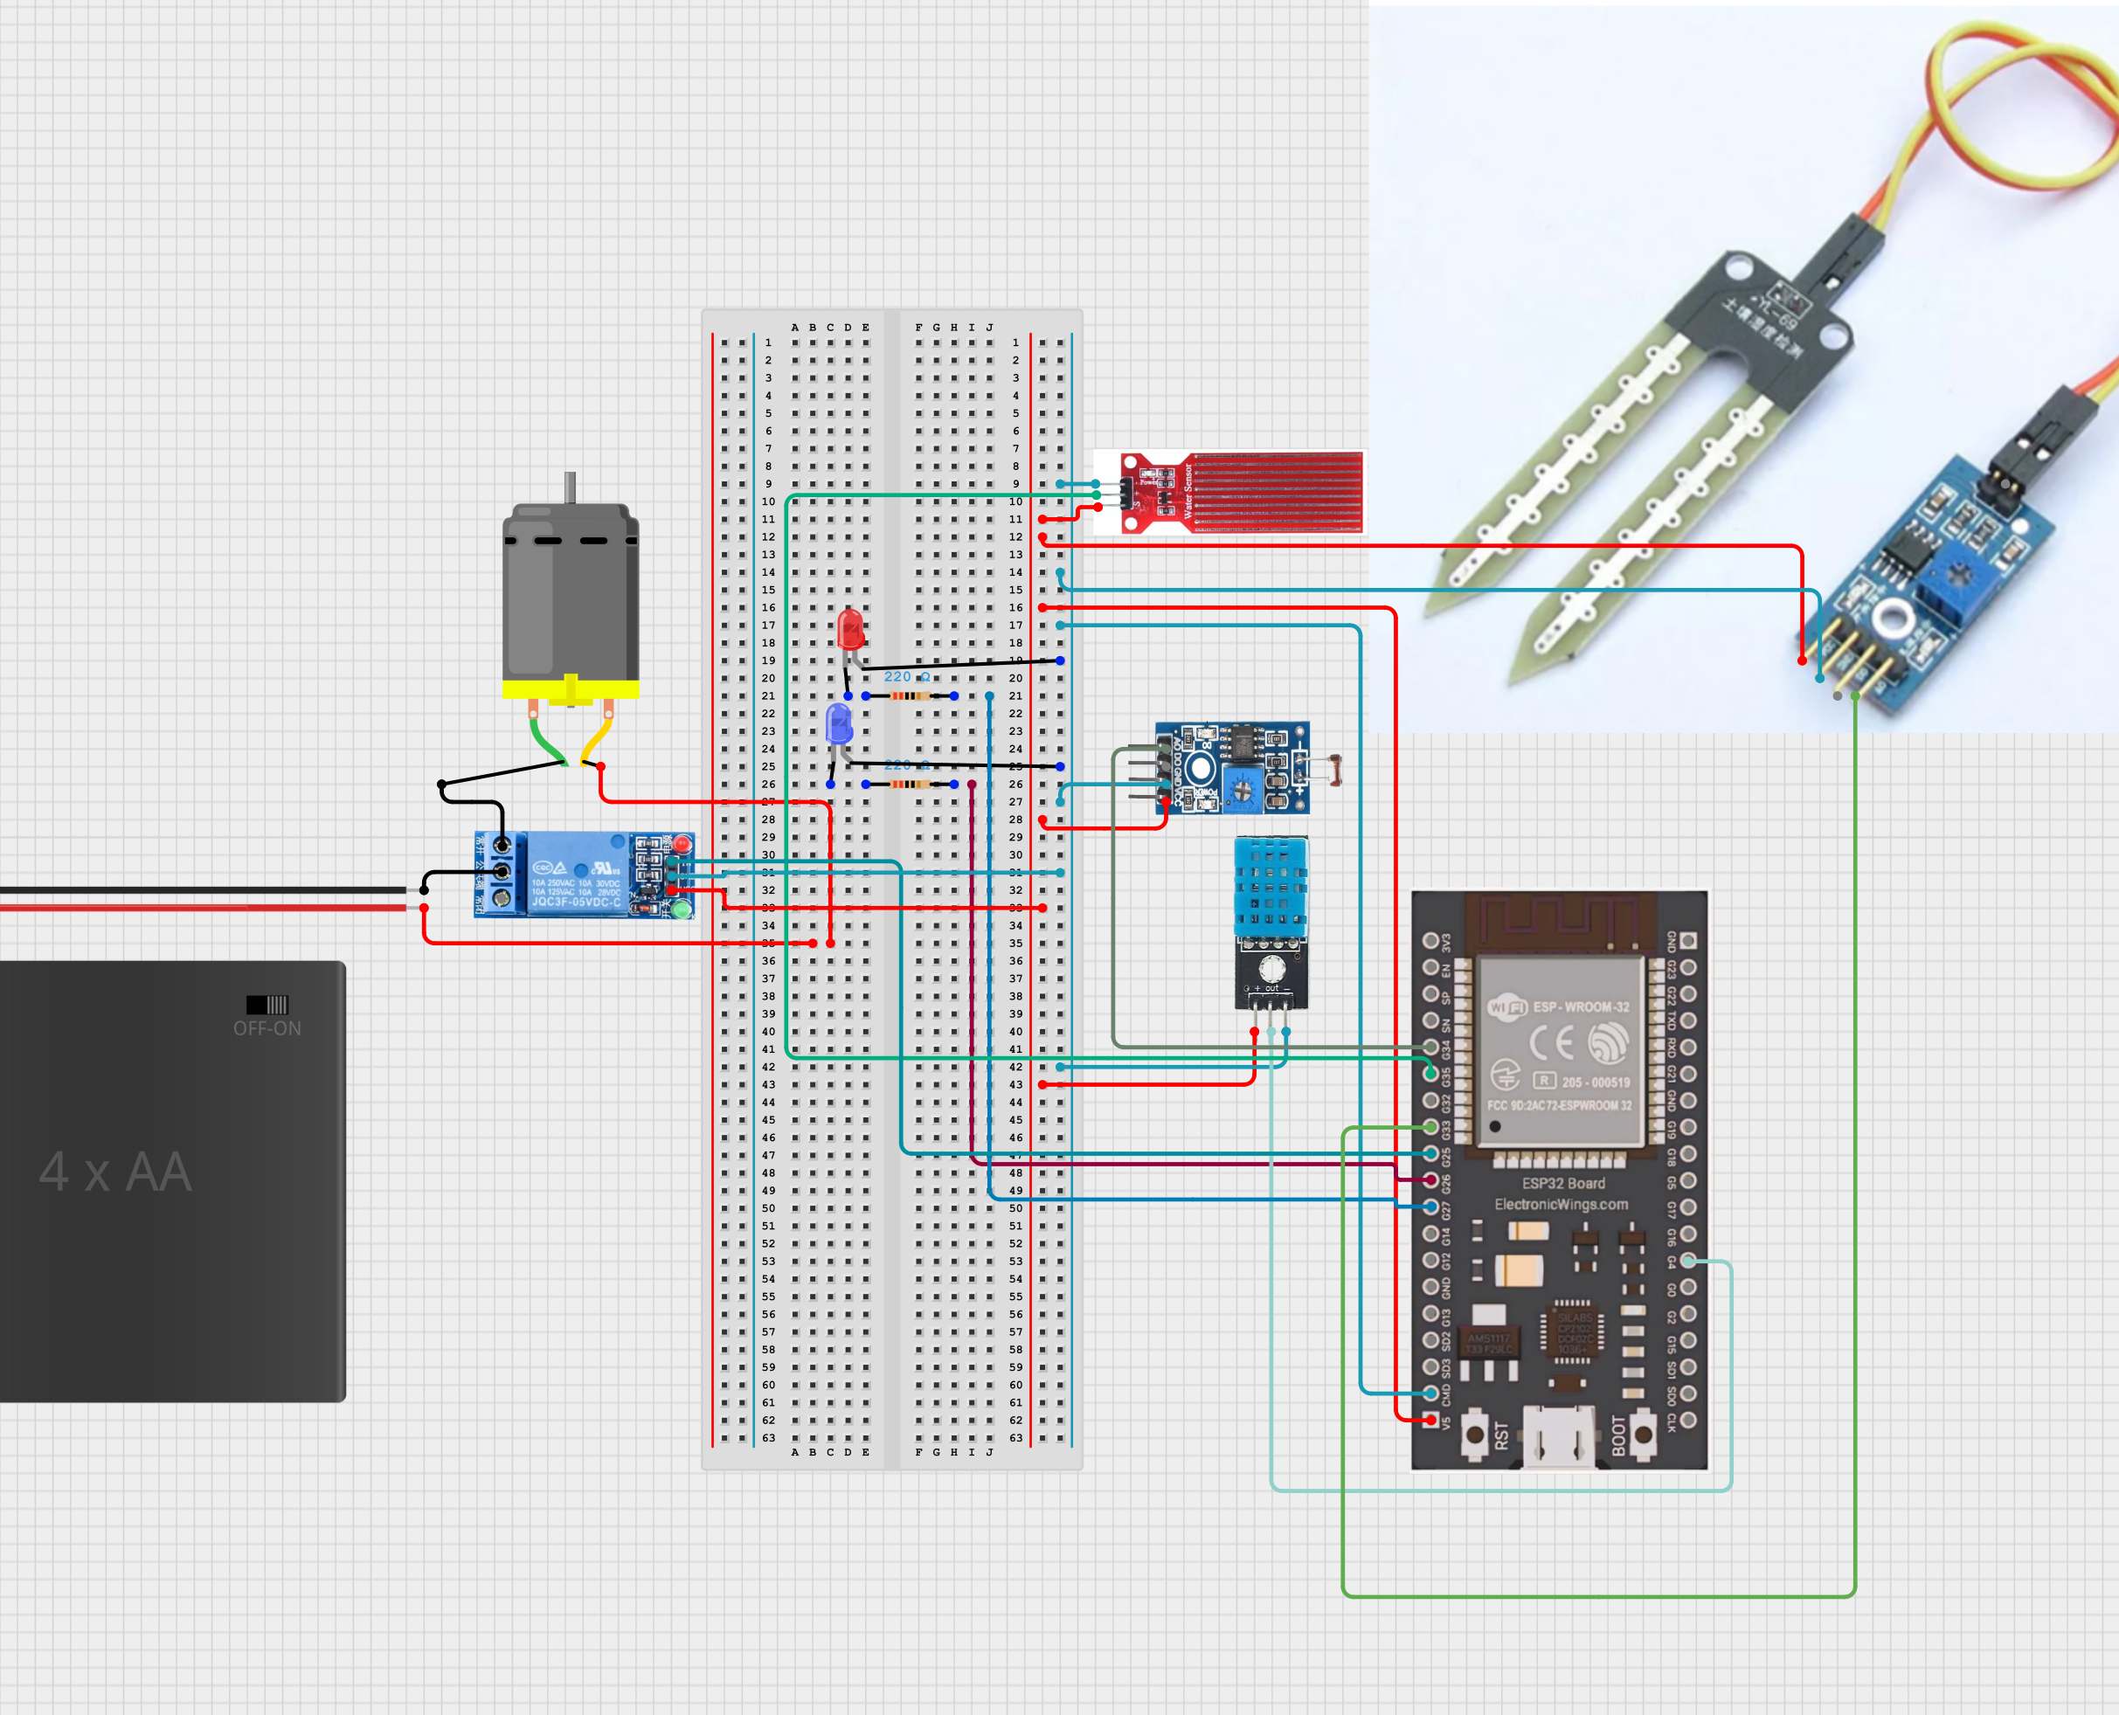
Dispositivo y Context Broker
Configuración
Operación
Control automático
Context broker
Suscripciones
Depuración

Slide 6
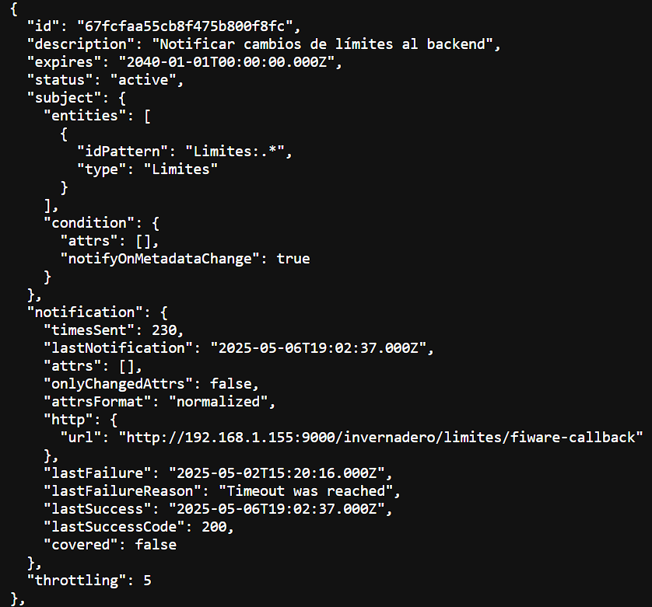
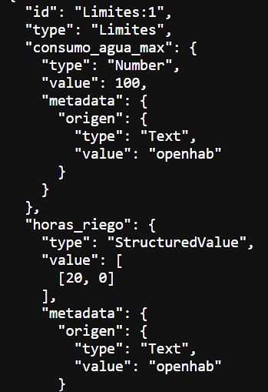

Dispositivo y Context Broker
Virtualizado
Herramienta Curl
Persistencia en
MongoDB

Slide 7
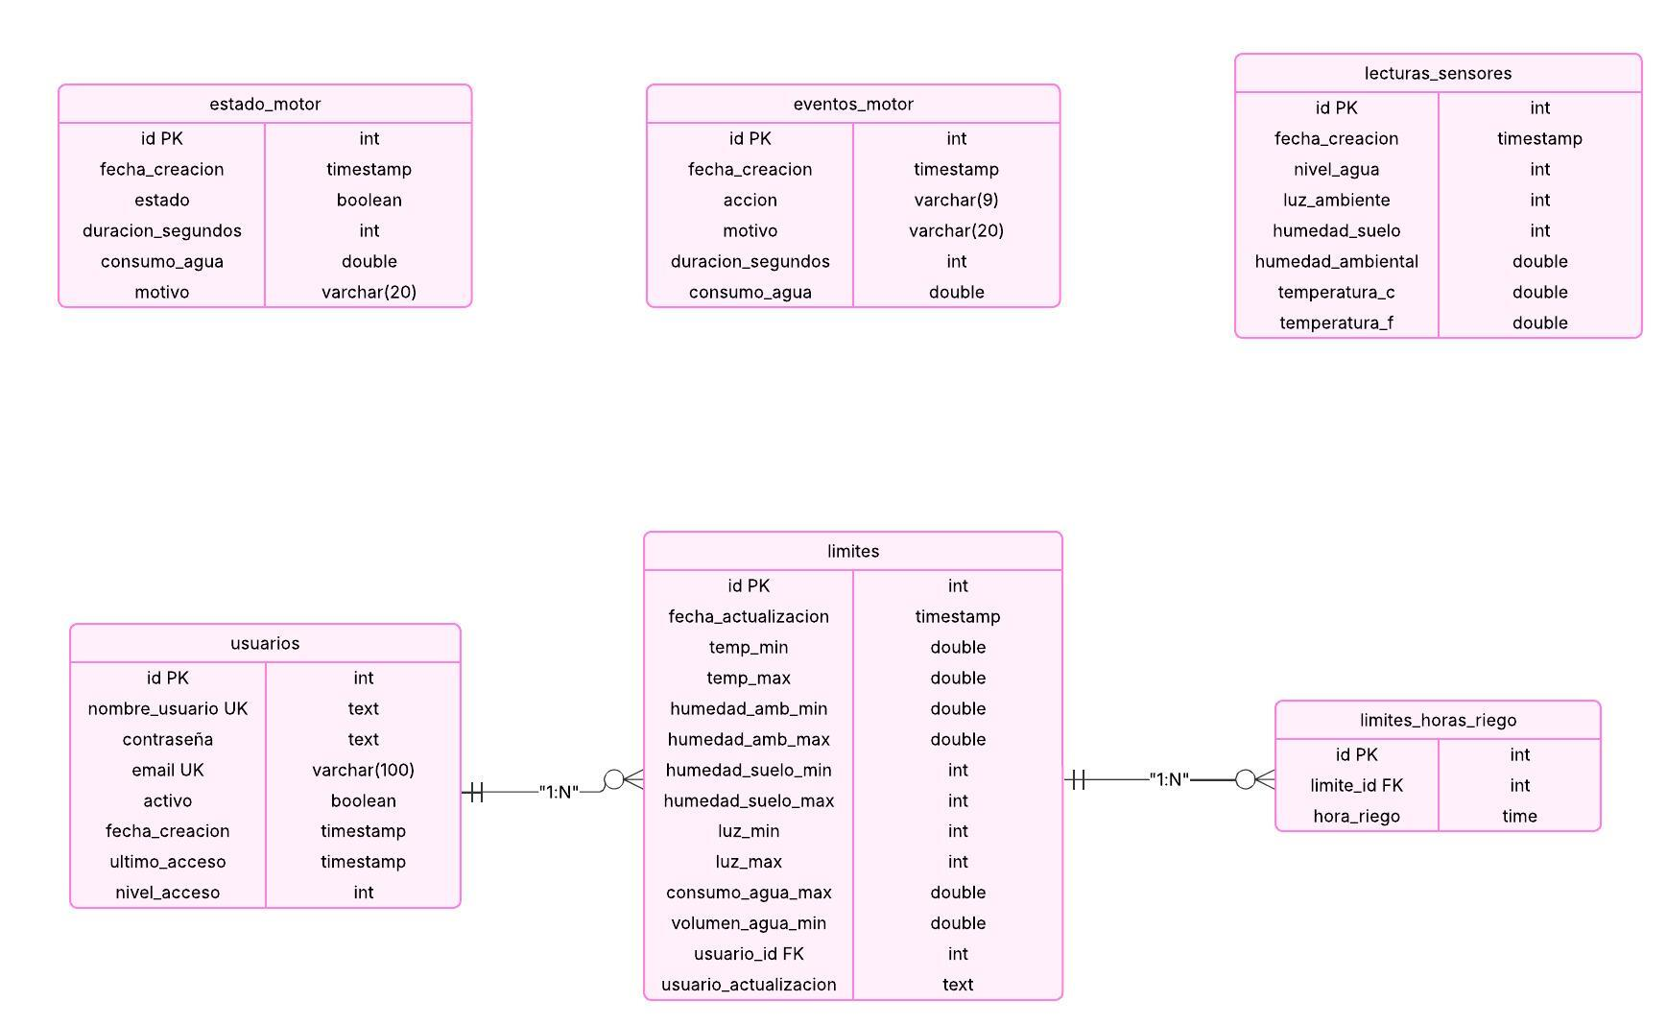
Servidor Web y base de datos

Slide 8
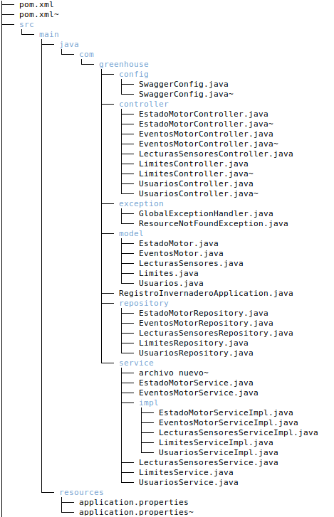
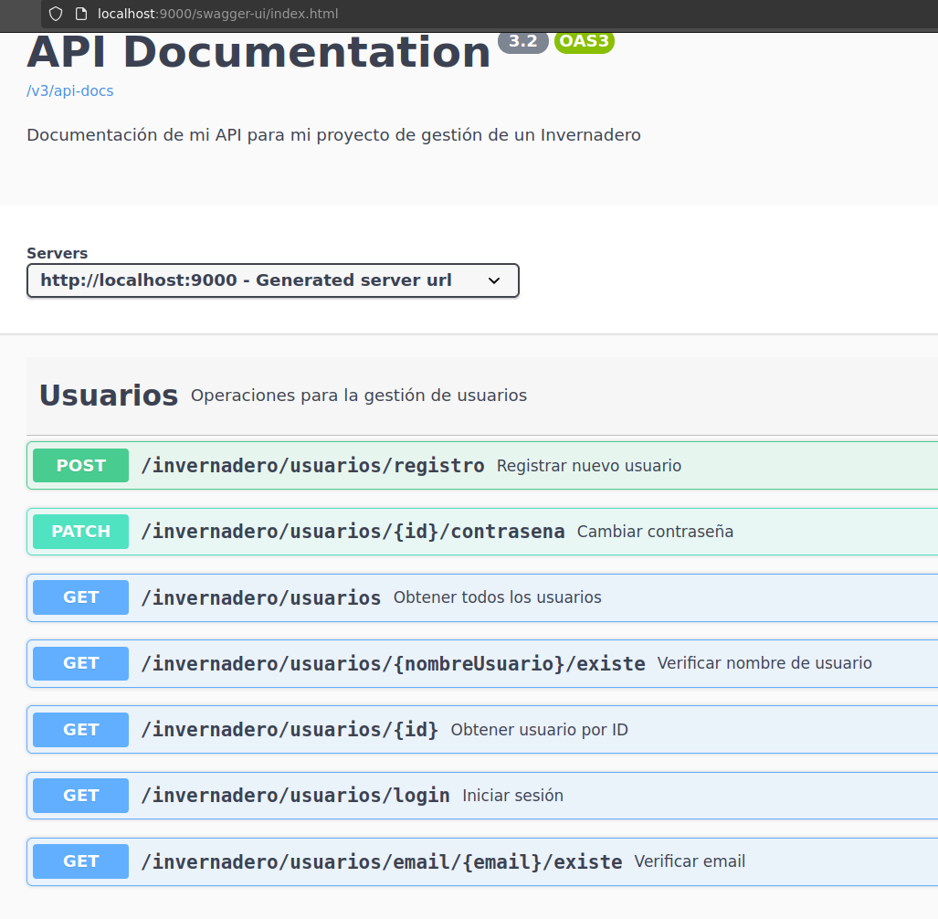
Servidor Web y base de datos

Slide 9
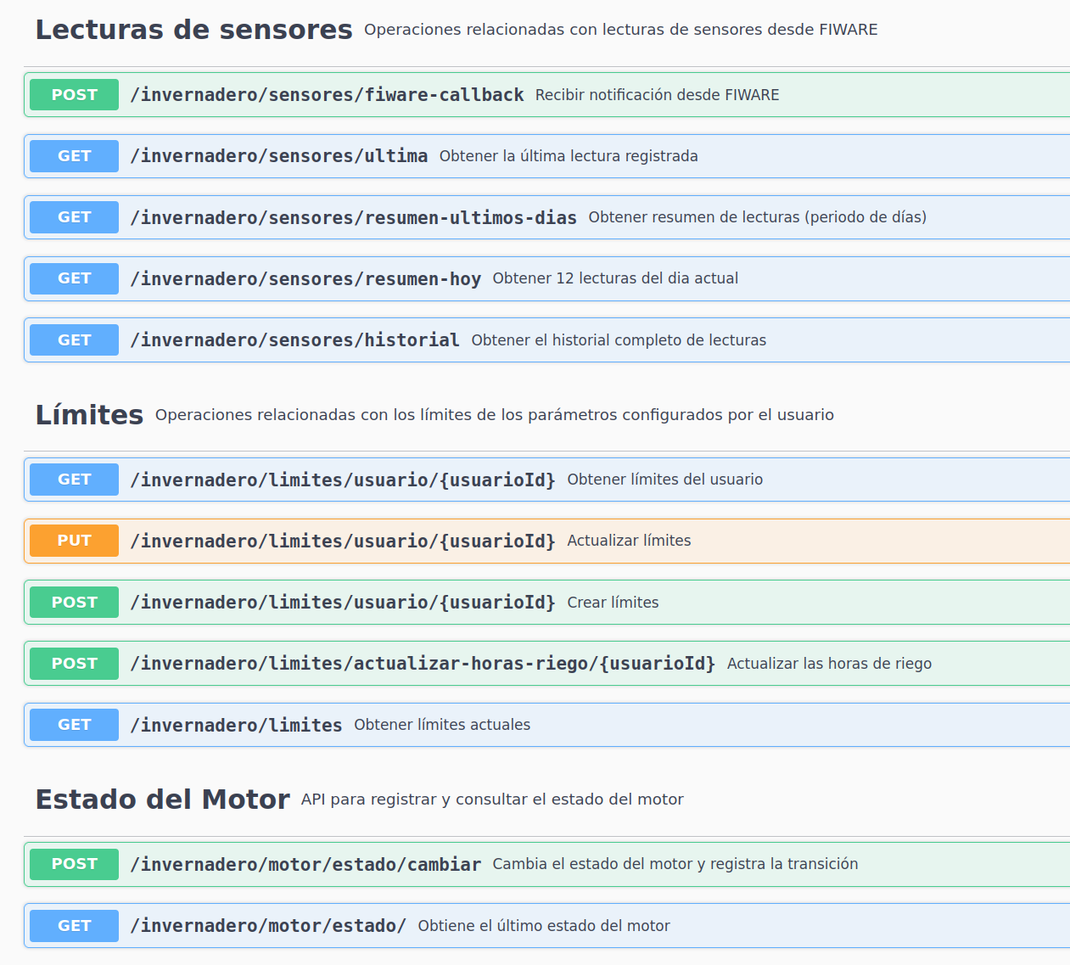
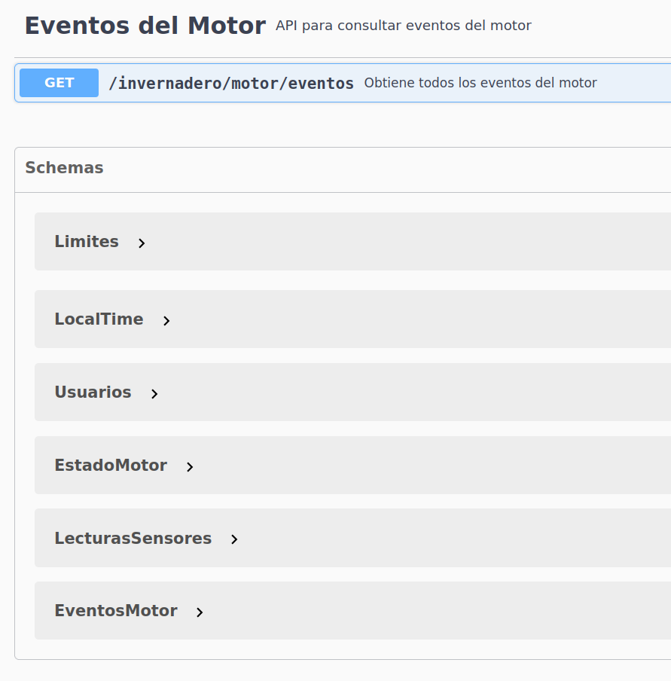
Servidor Web y base de datos

Slide 10
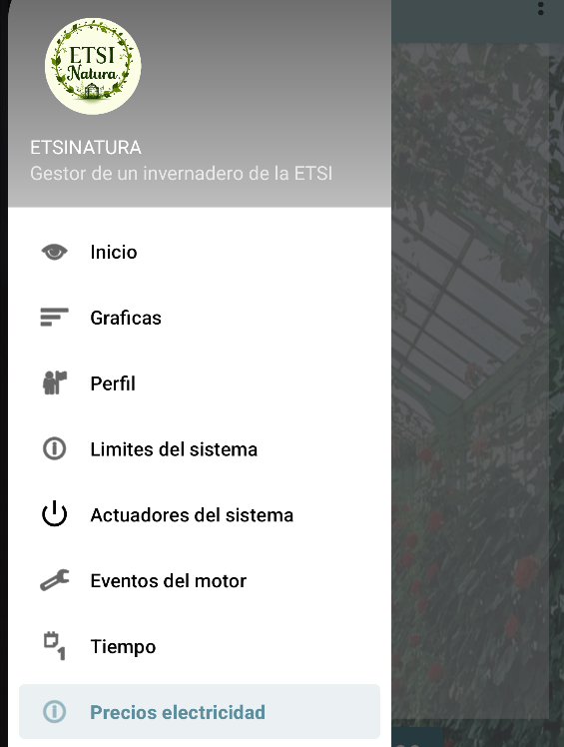
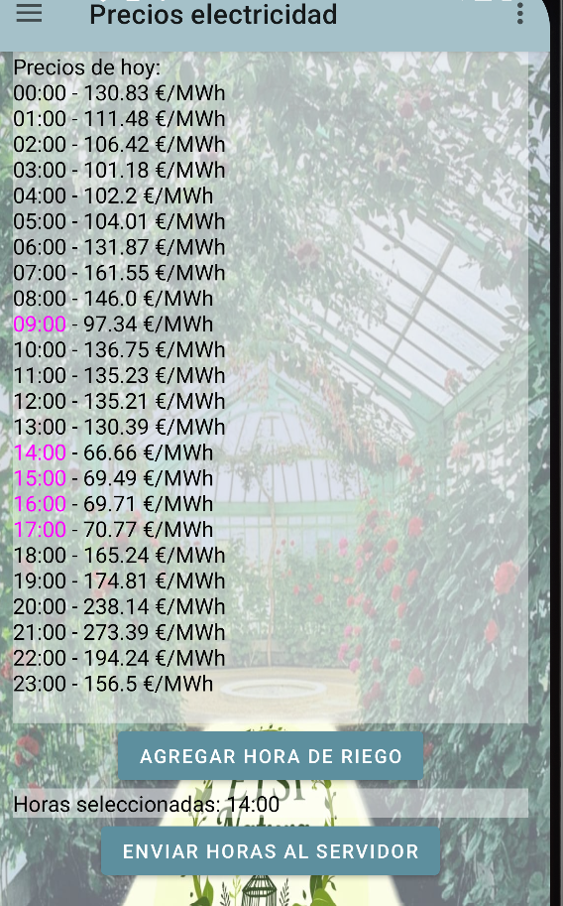
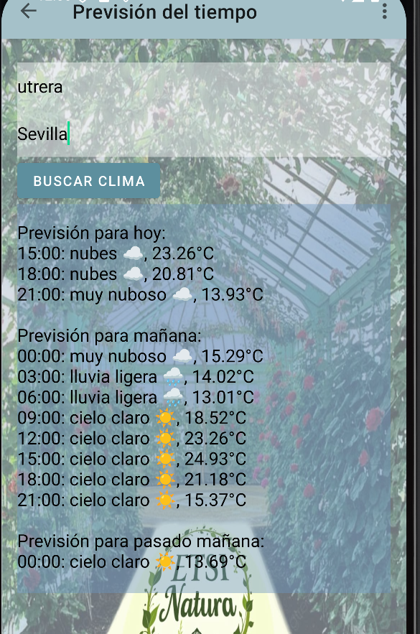
Interfaz de usuario
Video de uso: https://youtu.be/SZGRE0YWsAw
Funcionalidad de usuario y administrador.
Comunicación mediante API con la REE y OpenWeather.

Slide 11
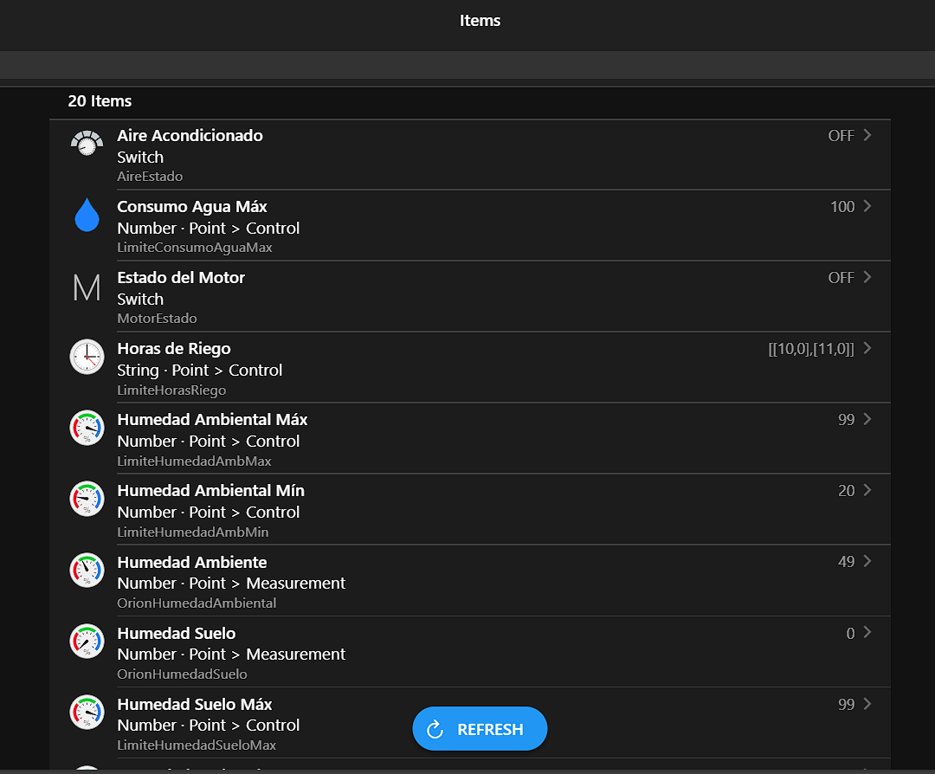
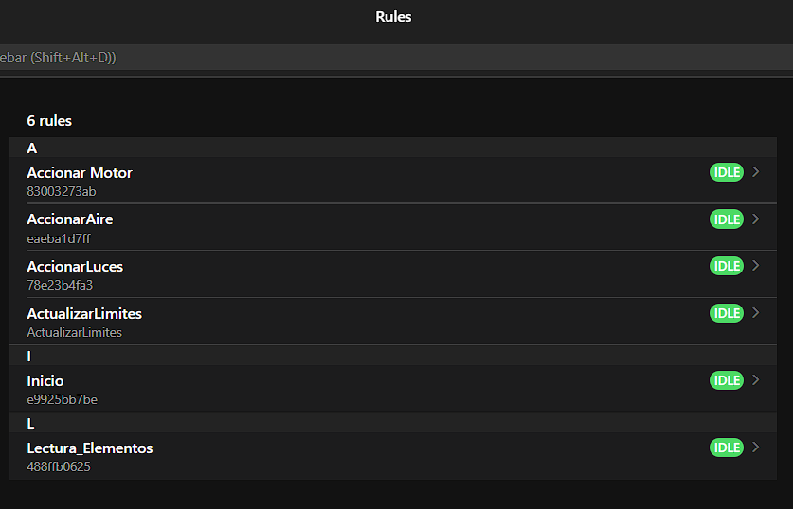
Interfaz de usuario

Slide 12
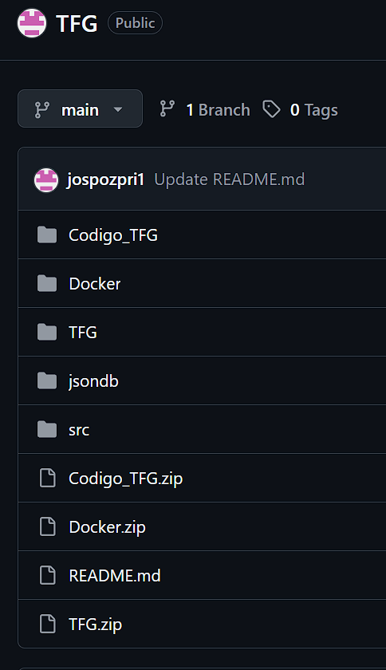
Conclusiones y líneas futuras
Seguridad:
Uso del protocolo HTTPS
Medidas de autentificación del usuario
Cifrado de las comunicaciones
Funcionalidad
Eliminar los bucles de mensajes
Añadir en los elementos del sistema el cambio de las direcciones de forma dinámica.

Slide 13
Gracias por su atención
Correo de contacto : joseantoniopozo03@gmail.com

